Slide 1
Chapter 7 多變數非線性函數
7.1 非線性方程組
7.2 最小化
7.3 進階問題
7.4 本章回顧

Slide 2
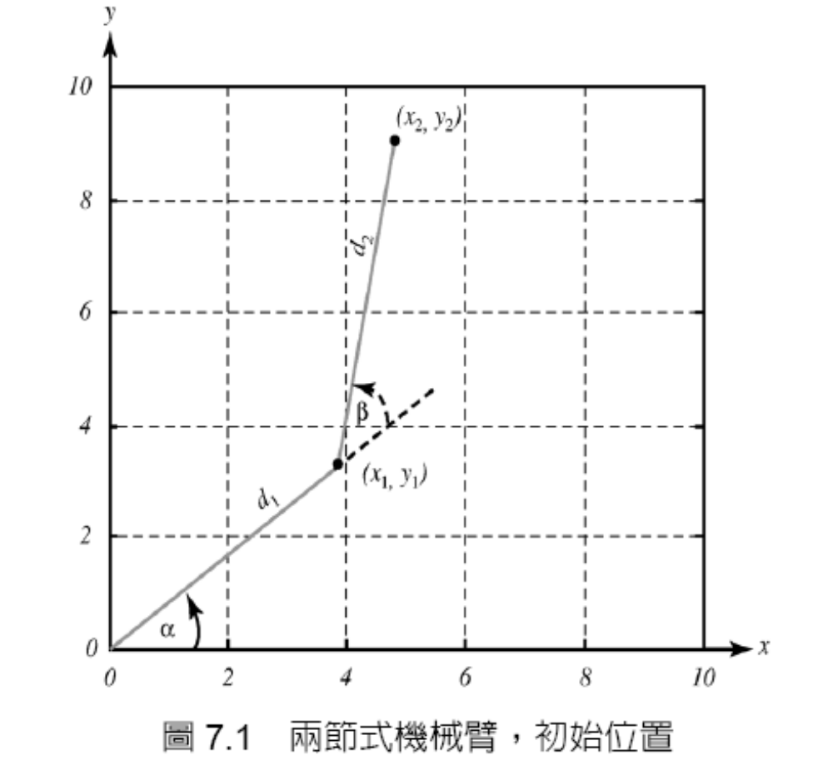
應用問題7-A雙節式機械手臂的位置

Slide 3
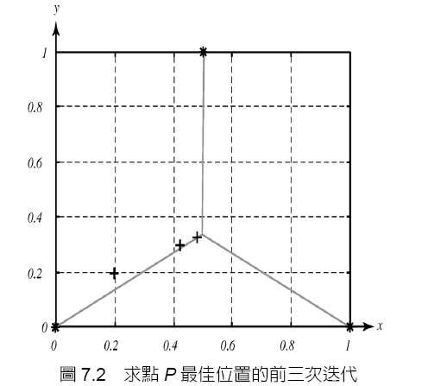
應用問題7-B最小總距離

Slide 4
Chapter 7 多變數非線性函數
7.1 非線性方程組
7.1.1 牛頓法
7.1.2 正割法
7.1.3 固定點迭代

Slide 5
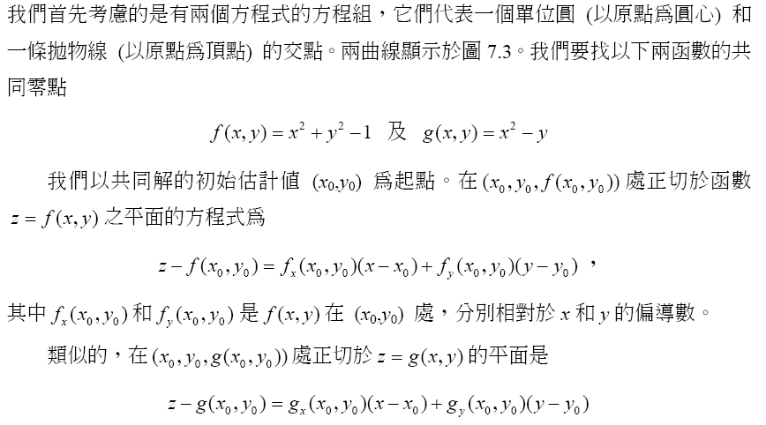
7.1.1 牛頓法

Slide 6
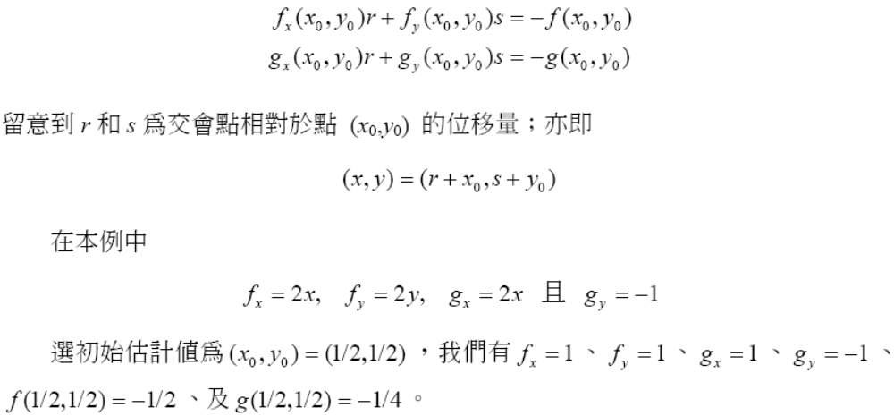
7.1.1 牛頓法

Slide 7
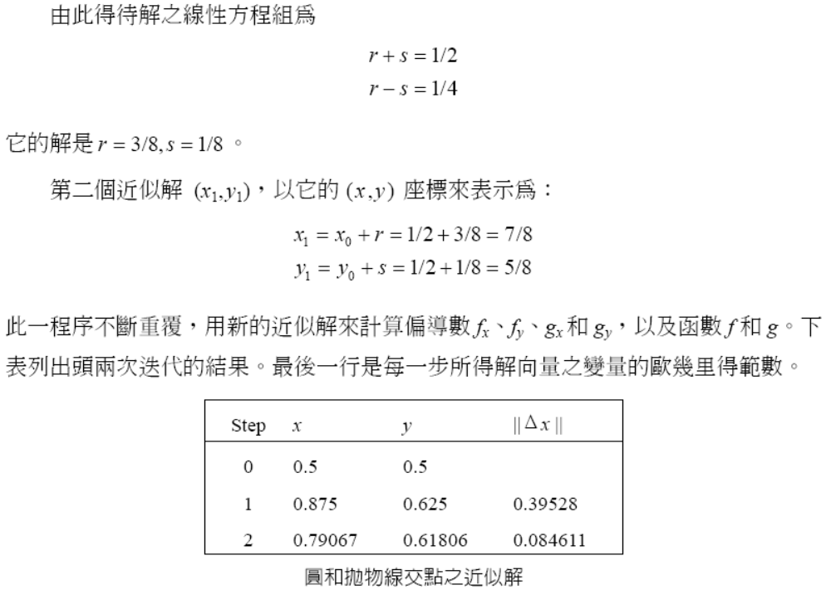
7.1.1 牛頓法

Slide 8
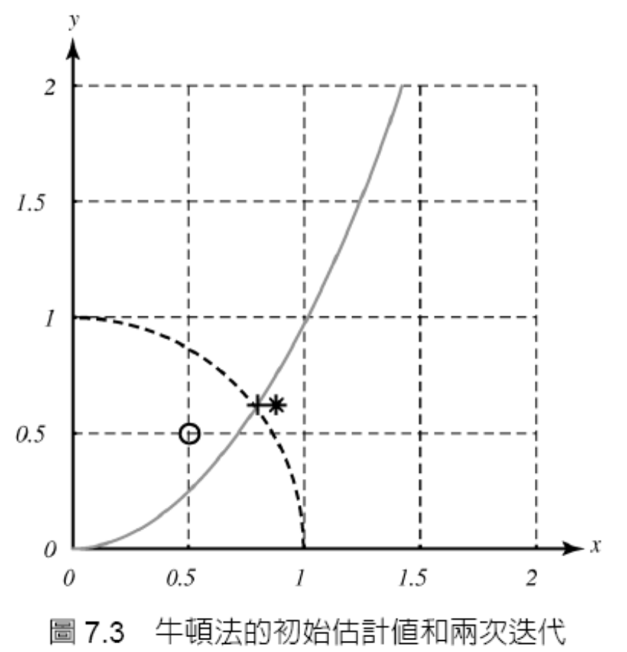
7.1.1 牛頓法

Slide 9
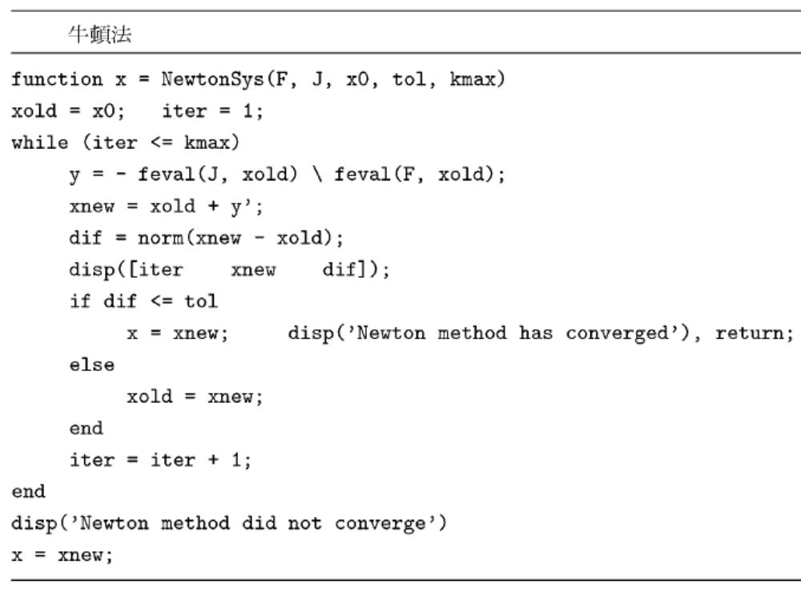
7.1.1 牛頓法

Slide 10

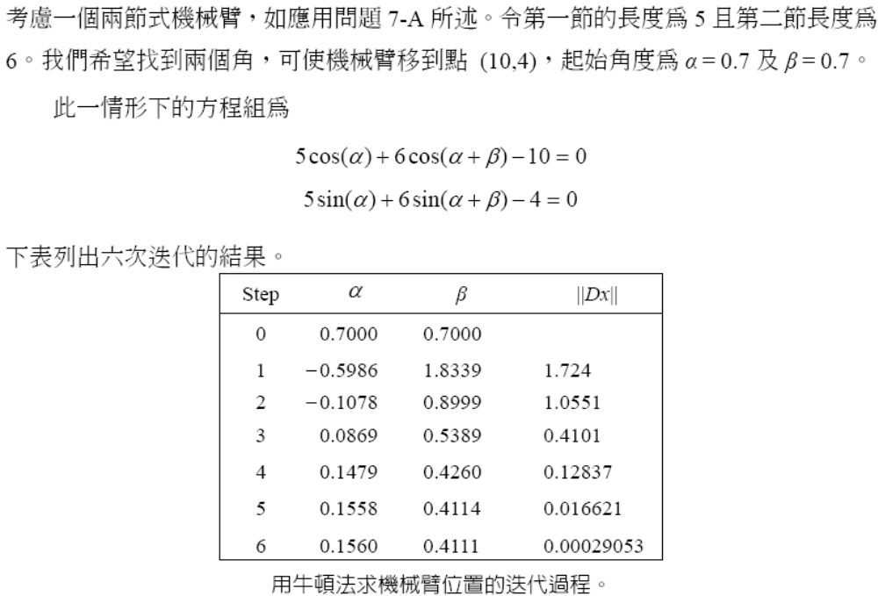
7.1.1 牛頓法

Slide 11
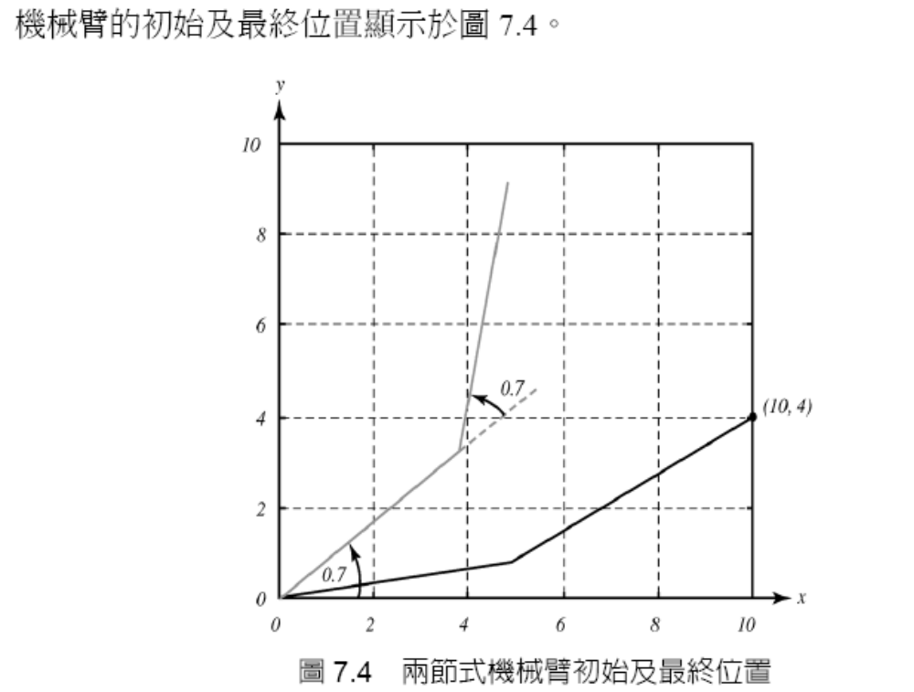
7.1.1 牛頓法

Slide 12
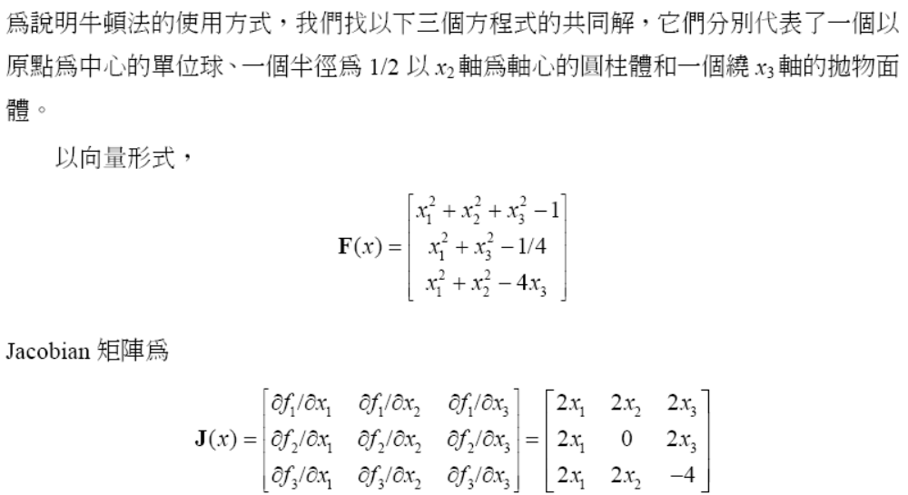
7.1.1 牛頓法

Slide 13
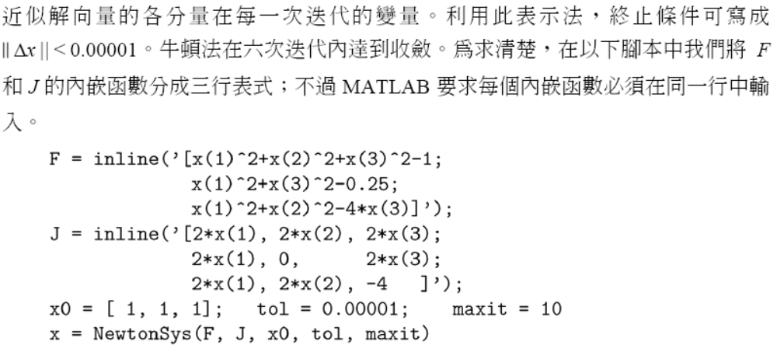
7.1.1 牛頓法

Slide 14
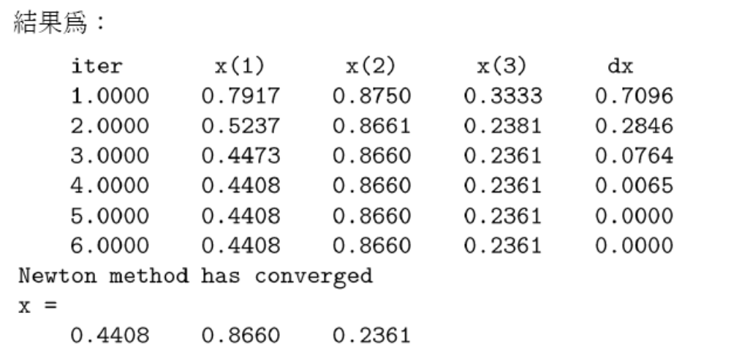
7.1.1 牛頓法

Slide 15
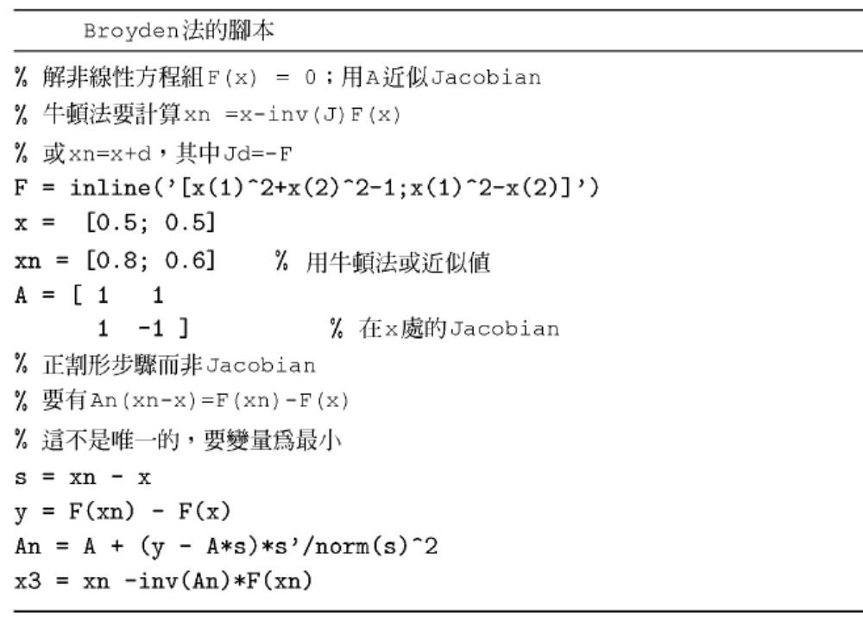
7.1.2 正割法

Slide 16
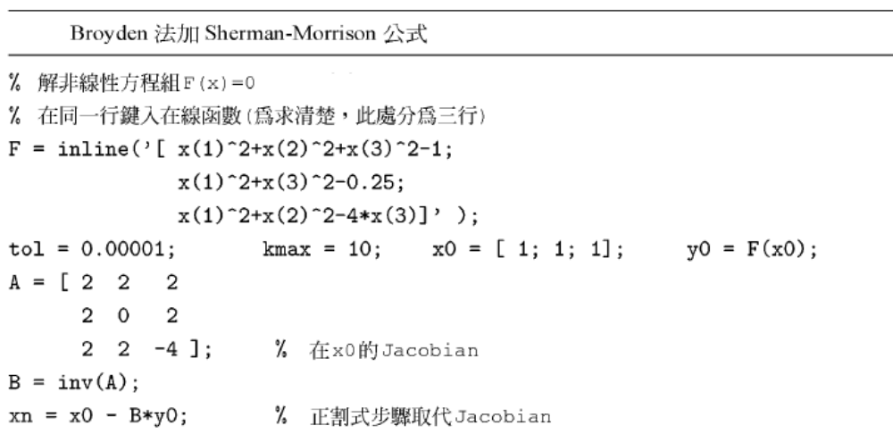
7.1.2 正割法

Slide 17
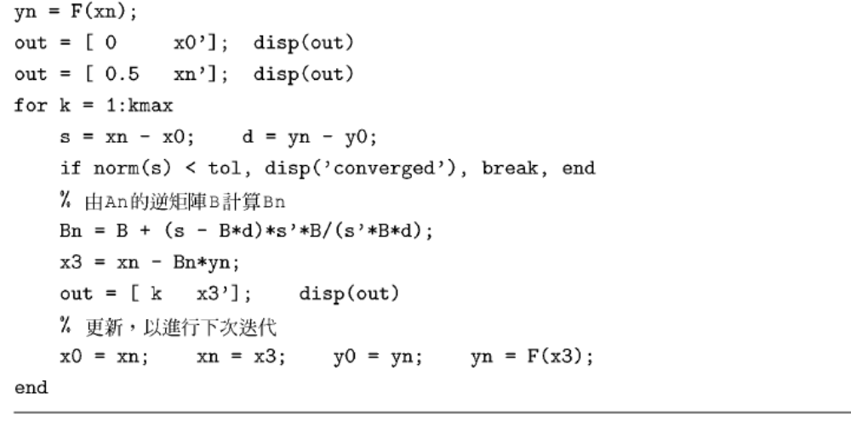
7.1.2 正割法

Slide 18
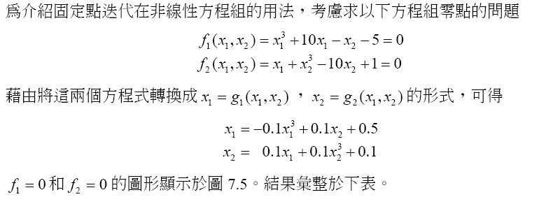
7.1.3 固定點迭代

Slide 19
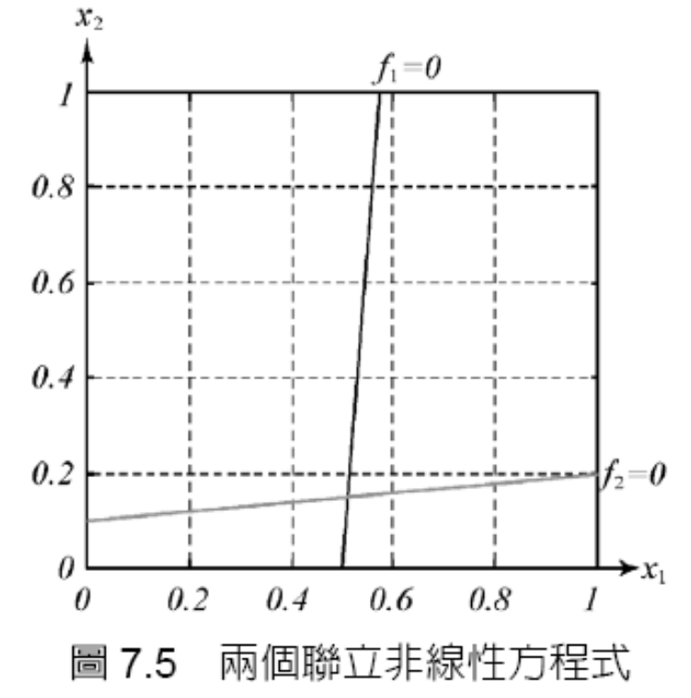
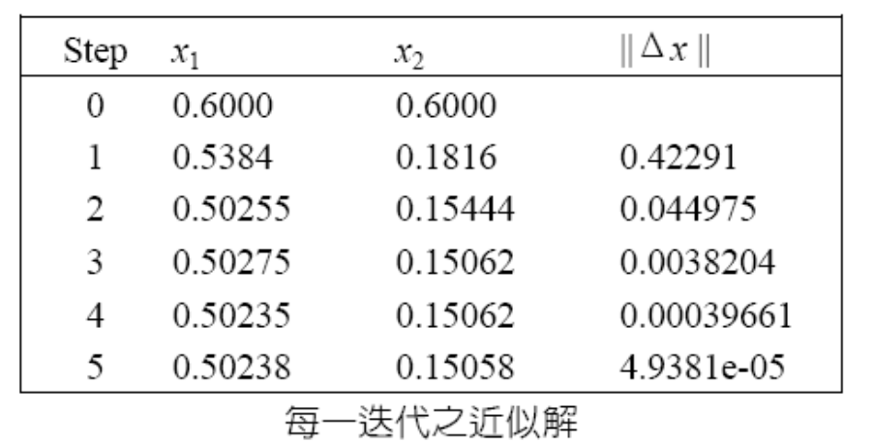
7.1.3 固定點迭代

Slide 20
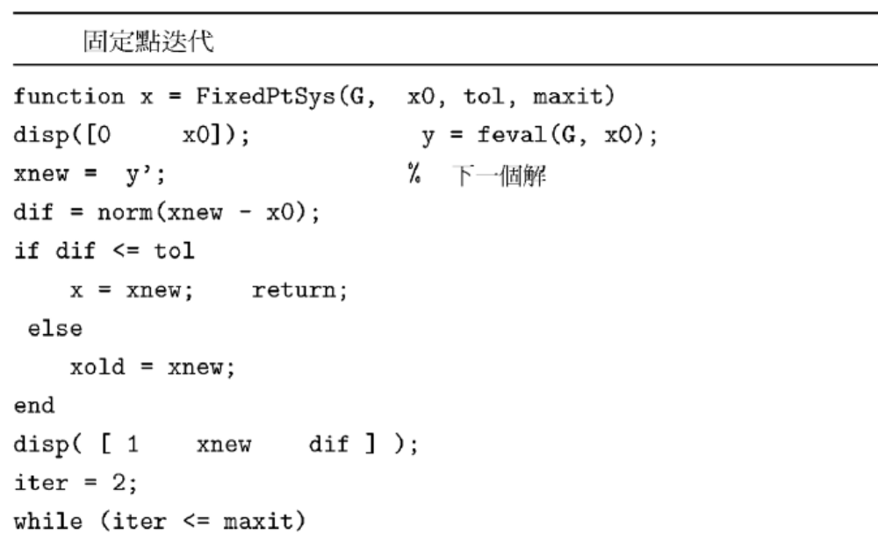
7.1.3 固定點迭代

Slide 21
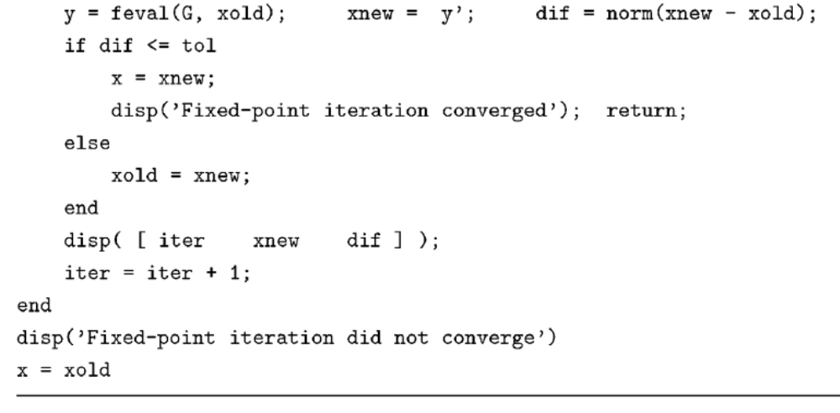
7.1.3 固定點迭代

Slide 22
Chapter 7 多變數非線性函數
7.2 最小化
7.2.1 下降法
7.2.2 準牛頓法

Slide 23
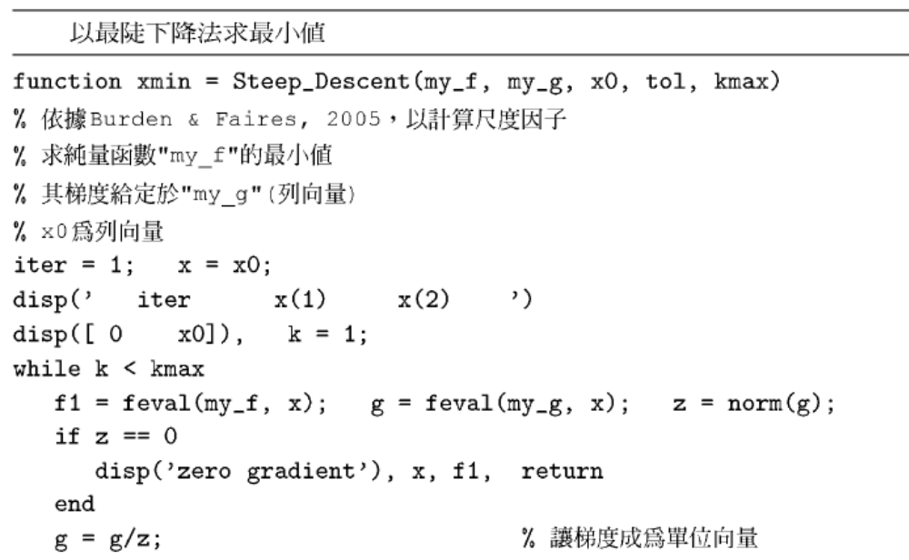
7.2.1 下降法

Slide 24
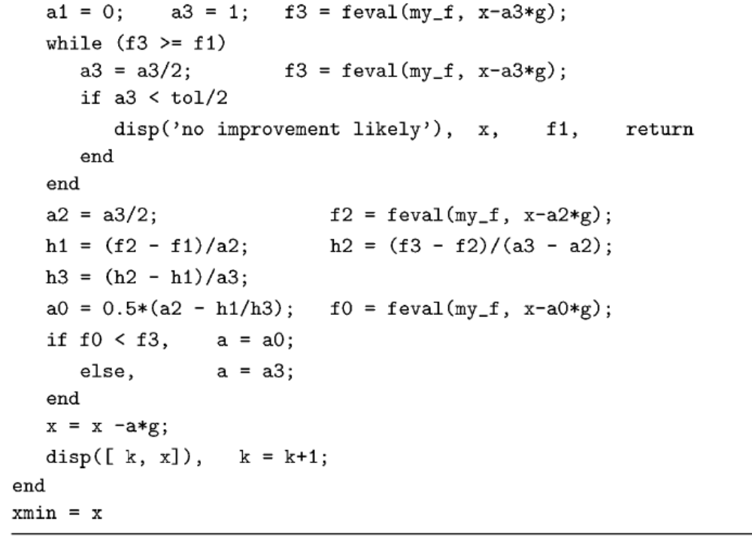
7.2.1 下降法

Slide 25
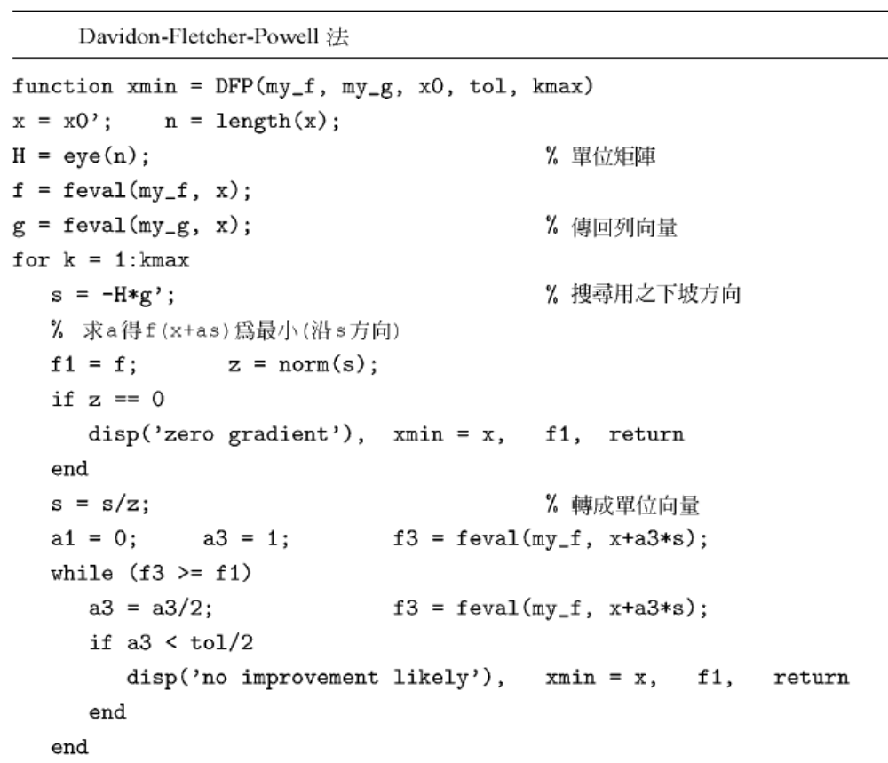
7.2.2 準牛頓法
準牛頓法

Slide 26
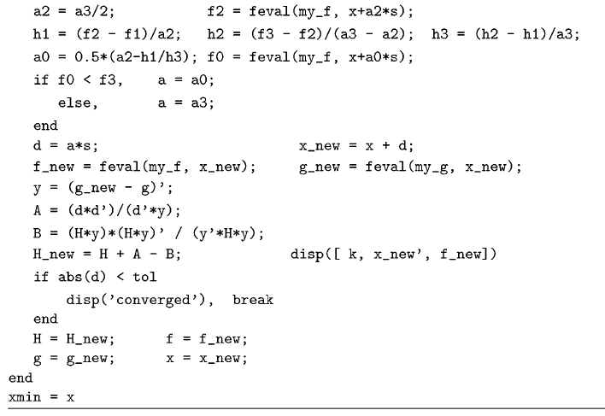
7.2.2 準牛頓法
準牛頓法

Slide 27
Chapter 7 多變數非線性函數
7.4 本章回顧

Slide 28
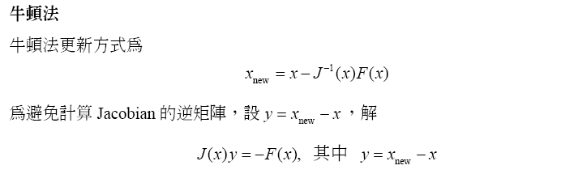

7.4 本章回顧

Slide 29
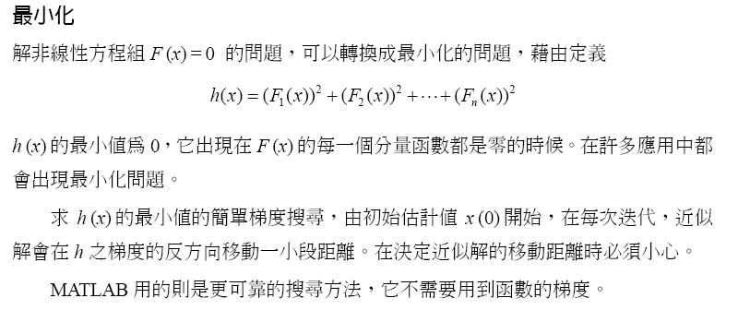
7.4 本章回顧

Slide 30
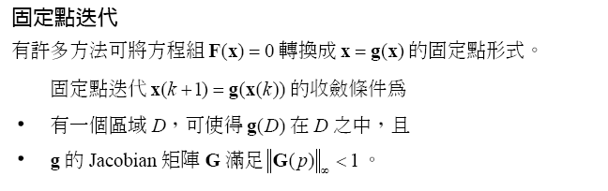
7.4 本章回顧

